Slide 1
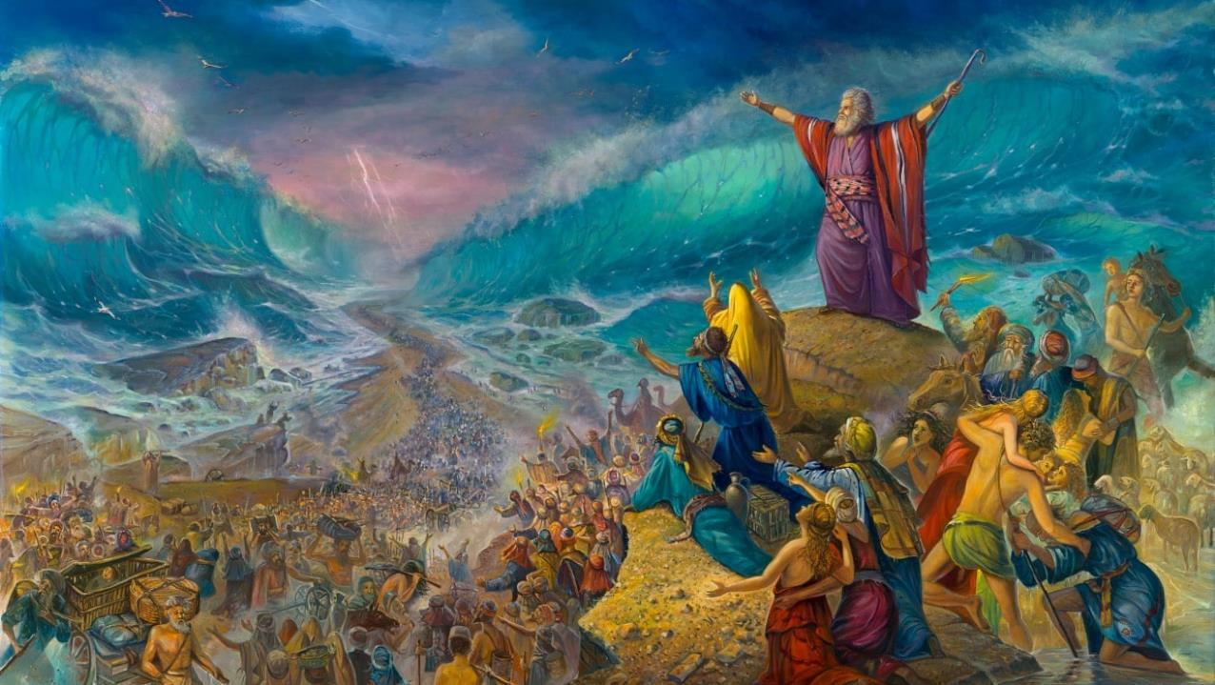
ຂ້າມຜ່ານທະ ເລແດງ
Lesson 6 for August 9, 2025

Slide 2
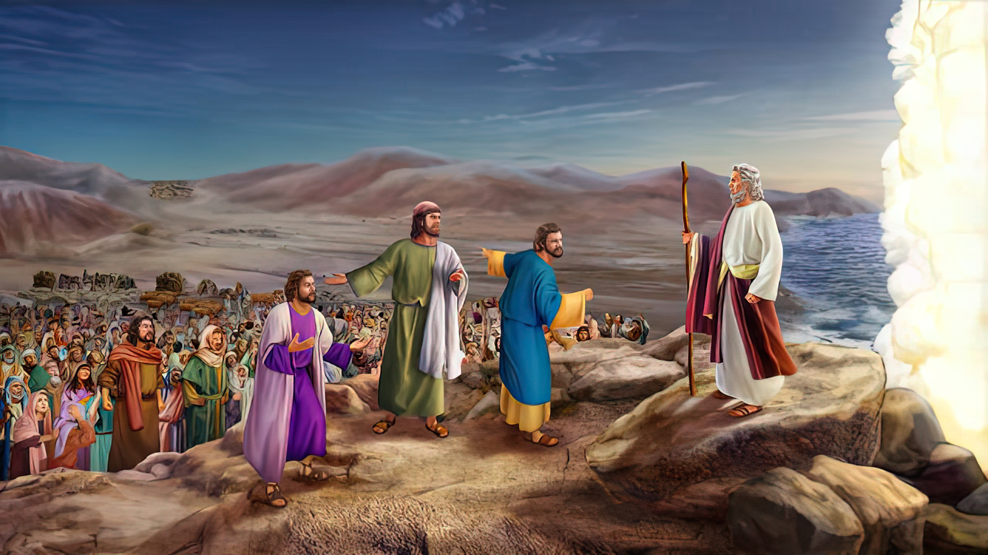
“ແຕ່ໂມເຊຕອບວ່າ: ຢ່າຢ້ານເລີຍ ຕັ້ງໃຈໃຫ້ດີ ແລະ ພວກເຈົ້າຈະໄດ້ເຫັນສິ່ງທີ່ພຣະເຈົ້າຢາເວກະທໍາ ເພື່ອຊ່ວຍພວກເຈົ້າໃຫ້ພົ້ນໃນວັນນີ້ ພວກເຈົ້າຈະບໍ່ເຫັນຊາວເອຢິບເຫລົ່ານີ້ອີກຈັກເທື່ອ, ພຣະເຈົ້າຢາເວຈະສູ້ຮົບຕາງພວກເຈົ້າ ໂດຍທີ່ພວກເຈົ້າບໍ່ຕ້ອງເຮັດຫຍັງເລີຍ’ ”
ອພຍ 14:13, 14,

Slide 3

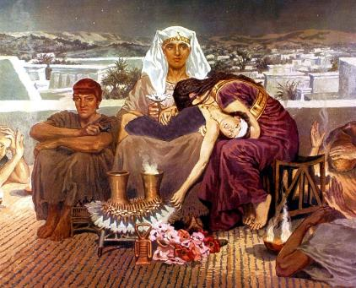
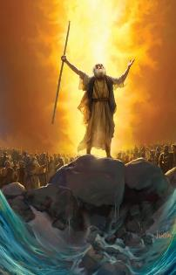
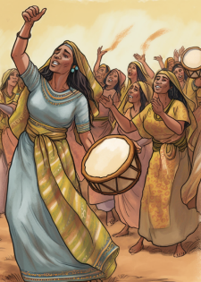



ພຣະເຈົ້າຊົງເຕືອນໄວ້ຕັ້ງແຕ່ຕົ້ນວ່າການອົບພະຍົບອອກຈາກເອຢິບ ຈະນໍາມາເຊິ່ງຄວາມຕາຍ—ຫລືພົບກັບໄພຄຸກຄາມຂອງຄວາມຕາຍຂອງລູກຊາຍກົກຂອງຟາໂຣ (ອພຍ 4:22-23).
ເພື່ອຫລີກລ້ຽງຄວາມຕາຍ ຂອງລູກຊາຍກົກ, ພຣະເຈົ້າຊົງຂໍໃຫ້ພວກເຂົາກະທໍາດ້ວຍຄວາມເຊື່ອ: ນັ້ນກໍ່ຄື ພິທີປັດສະຄາ. ຕອນນີ້ , ພຣະອົງຊົງໄດ້ນໍາພວກເຂົາໄປພົບກັບທາງ (ທີ່ປະຊາຊົນເຫັນວ່າເປັນທາງຕັນ), ມັນກໍເຖິງເວລາທີ່ພວກເຂົາຈະຕ້ອງສະແດງຄວາມເຊື່ອ: ເພື່ອທີ່ຈະກ້າວຕໍ່ໄປ.
ຫລັງຈາກຂ້າມທະເລແດງໄປ, ສຸດທ້າຍກໍ່ຫລຸດພົ້ນຈາກການເປັນຂ້າທາດຂອງຊາວເອຢິບ, ພວກເຂົາຈຶ່ງໄດ້ຮ້ອງເປັ່ງສຽງສັນລະເສີນພຣະຜູ້ເປັນເຈົ້າ
ການອົບພະຍົບອອກຈາກເອຢິບ:
  ຈົ່ງຮີບໜີອອກໄປ ! (ອພຍ 12:31-36)
  ການຖວາຍຕົວຂອງລູກຊາຍກົກ (ອພຍ 13:1-16)
ການຂ້າມຜ່ານທະເລແດງ:
  ການຕິດຢູ່ທີ່ທະເລຊາຍ (ອພຍ 13:17-14:12)
  ເສັ້ນທາງໃນທະເລ (ອພຍ 14:13-31)
ການສະຫລອງ:
  ເພງຂອງໂມເຊ (ອພຍ 15:1-21)

Slide 4
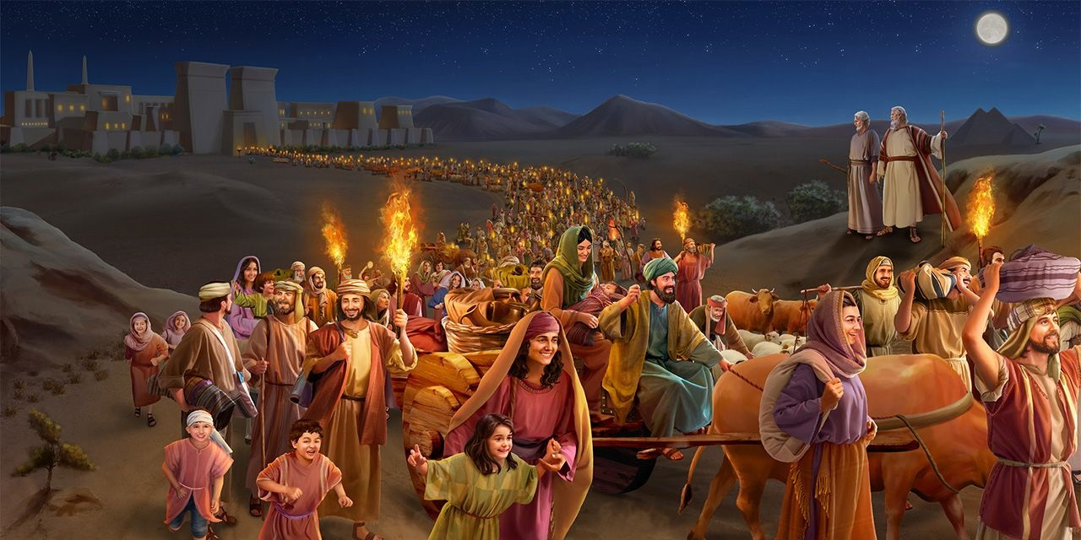
ການເດີນທາງອອກຈາກເອຢິບ

Slide 5


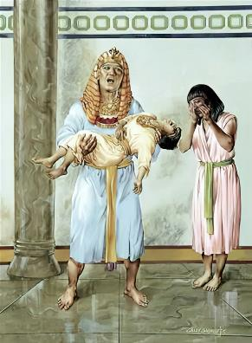
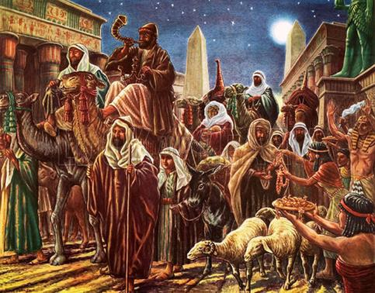
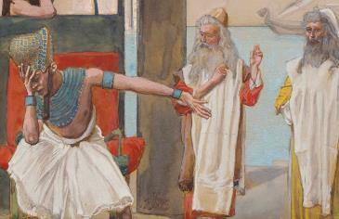
ຈົ່ງຮີບໜີອອກໄປ
“ຊາວເອຢິບໄດ້ຂໍຮ້ອງໃຫ້ຊົນຊາດນີ້ ໃຫ້ຟ້າວໜີອອກໄປຈາກປະເທດ. ພວກເຂົາໄດ້ເວົ້າວ່າ, ພວກເຮົາຈະຕາຍກັນໝົດ ຖ້າພວກເຈົ້າບໍ່ໜີໄປ!” (ອພຍ 12:33)
ທົ່ວທັງເອຢິບເຕັມໄປດ້ວຍສຽງຮ້ອງໄຫ້, “ເພາະບໍ່ມີບ້ານໃດທີ່ບໍ່ມີຄົນຕາຍ” (ອພຍ. 12:30). ເພາະຟາໂຣອະນຸຍາດໃຫ້ຊົນຊາດອິດສະຣາເອນໜີໄປນັ້ນ ຊ້າເກີນໄປ.
ຟາໂຣບອກ ພ້ອມດ້ວຍຄໍາວ່າ “ຂໍຊົງໂຜດອວຍພອນເຮົາດ້ວຍ” (ອພຍ. 12:32), ລາວໄດ້ສະແດງຄວາມຮູ້ສຶກອອກມາ ພ້ອມກັບບອກວ່າ: ຂໍຢ່າໃຫ້ສິ່ງໃດເກີດຂຶ້ນກັບພວກເຮົາອີກເລີຍເທາະ!
ມັນບໍ່ແມ່ນການສະແດງຄວາມເສຍໃຈຢ່າງຊຸດຊຶ້ງແທ້ຈິງ, ແຕ່ເພາະເປັນຄວາມປາຖະໜາຢາກໃຫ້ຫາຍະນະນັ້ນຢຸດລົງ.
ເມື່ອອິດສະຣາເອນຮ້ອງຂໍຄ່າຕອບແທນສໍາລັບການຮັບໃຊ້ໃນຫລາຍປີ, ຄົນເອຢິບໄດ້ເອົາໃນສິ່ງທີ່ພວກເຂົາຮ້ອງຂໍໃຫ້” (ອພຍ. 12:36). ສໍາລັບການເດີນທາງນັ້ນ, ພຣະອົງຈະຢູ່ກັບພວກເຂົາ, ແລະ ຊາວອິດສະຣາເອນກໍເຕັມໄປດ້ວຍຊັບສິນ

Slide 6
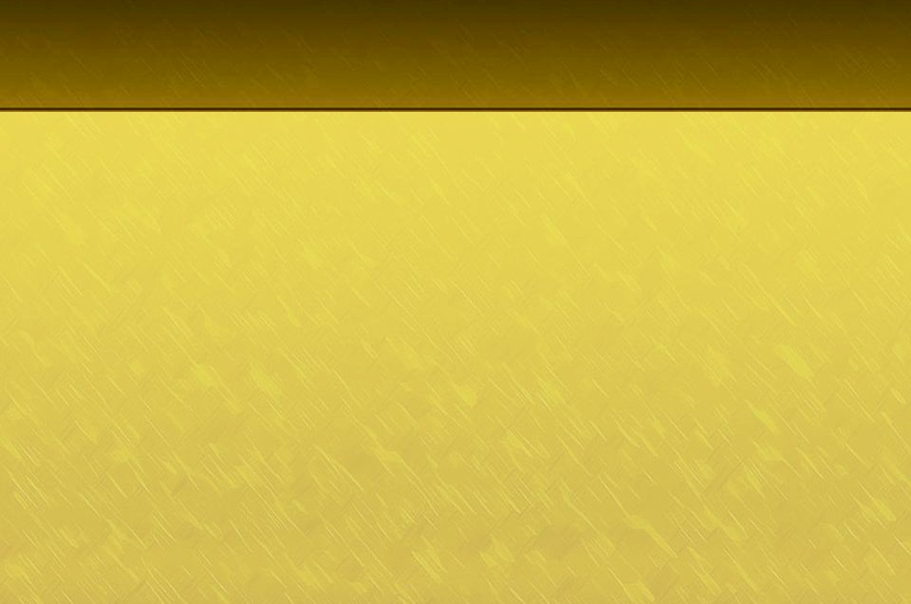
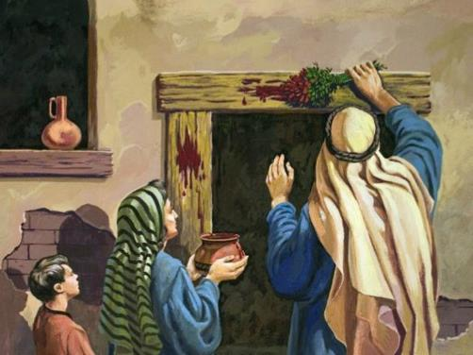
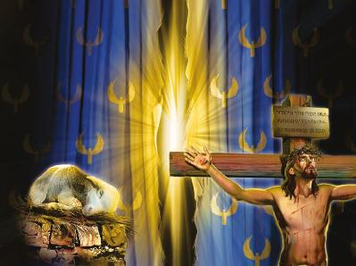
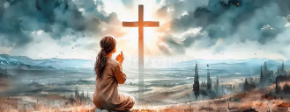
ການຖວາຍລູກຊາຍກົກ
“ຈົ່ງອຸທິດຖວາຍລູກຊາຍກົກທຸກຄົນແກ່ເຮົາ, ລູກຊາຍກົກຂອງຊາວອິດສະຣາເອນທຸກໆຄົນ ແລະ ສັດໂຕເຖິກຫົວປີທຸກໆໂຕ ເປັນຂອງເຮົາ.” (ອພຍ 13:2)
ລູກຊາຍກົກຈະຖວາຍແບບໃດ?
ພວກເຂົາໄດ້ຮັບການຖວາຍໂດຍຄວາມຕາຍ. ລູກຊາຍກົກທຸກຄົນຈໍາເປັນຕ້ອງຕາຍ. ແຕ່ວ່າໄດ້ມີການຈັດຕຽມສິ່ງທີ່ຈະມາແທນລູກຊາຍກົກແລ້ວ, ນັ້ນກໍ່ຄື ໃຫ້ສິ່ງທີ່ມີຊິວິດອື່ນຕາຍແທນພວກເຂົາ.
ໃຫ້ພວກເຮົາຮູ້ວ່າ: ອິດສະຣາເອນ ແມ່ນລູກຊາຍກົກຂອງພຣະເຈົ້າ (ອພຍ. 4:22); ໂບດໃນປະຈຸບັນນີ້ ກໍ່ປຽບເໝືອນອິດສະຣາເອນ ຝ່າຍຈິດວິນຍານ (ຄລຕ. 6:16); ເພາະສະນັ້ນ, ພວກເຮົາທຸກຄົນຈະຕ້ອງຕາຍ ເພື່ອຖວາຍໃຫ້ແກ່ພຣະເຈົ້າ; ແຕ່ວ່າພວກເຮົາມີພຣະເຢຊູ ຜູ້ຊົງສິ້ນພຣະຊົນແທນພວກເຮົາແລ້ວ.
ພຣະເຢຊູ “ລູກແກະຂອງພຣະເຈົ້າ” (ຢຮ. 1:29), ໄດ້ສິ້ນພຣະຊົນ ເພື່ອຜູ້ທີ່ໄດ້ເອົາພຣະໂລຫິດຂອງພຣະອົງທາທີ່ປະຕູຫົວໃຈຂອງພວກເຂົາ ຈະບໍ່ໄດ້ຕາຍ ແຕ່ຈະໄດ້ຊີວິດອັນນິຣັນ
ທາງດ້ານຄວາມລອດ ພຣະເຈົ້າຊົງເຮັດໃນສ່ວນຂອງພຣະອົງແລ້ວ, ພວກເຮົາກໍ່ຄວນເຮັດໃນສ່ວນຂອງພວກເຮົາເຊັ່ນກັນ. ມັນເປັນຄວາມຮັບຜິດຊອບຂອງໂຕເຮົາເອງທີ່ຈະຍອມໃຫ້ຕົນເອງໄດ້ຮັບເຄື່ອງໝາຍການປົກປ້ອງ ໂດຍພຣະໂລຫິດແຫ່ງການໄຖ່ຂອງພຣະອົງ

Slide 7
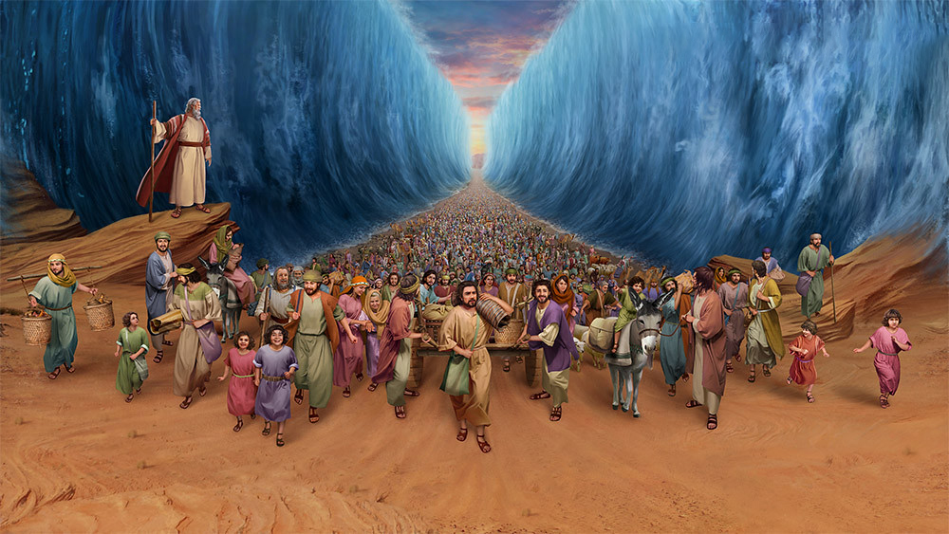
ການຂ້າມຜ່ານທະເລແດງ

Slide 8


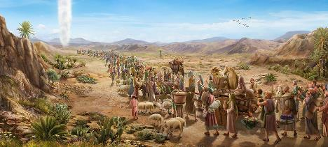
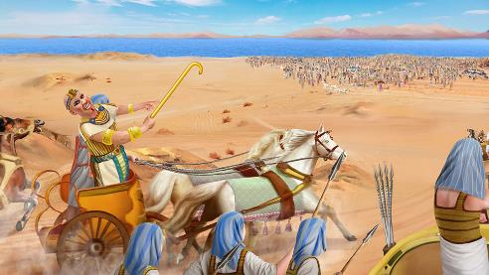
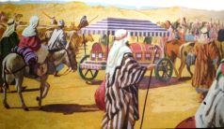
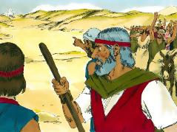
ການຕິດຢູ່ທີ່ທະເລຊາຍ
“ແລ້ວກະສັດຟາໂຣ ກໍຈະຄິດວ່າ ຊາວອິດສະຣາເອນກໍາລັງເດີນທາງວົນວຽນໄປມາຢູ່ໃນຂົງເຂດນີ້ ໂດຍມີຖິ່ນແຫ້ງແລ້ງກັນດານກີດກັ້ນໄວ້” (ອພຍ 14:3)
ໂດຍການອະນຸຍາດຂອງຟາໂຣ, ອິດສະຣາເອນໄດ້ອອກໄປແລະ “ຕຽມພ້ອມສໍາລັບການຕໍ່ສູ້” (ອພຍ. 13:18 ). ແຕ່ພຣະເຈົ້າບໍ່ຢາກໃຫ້ພວກເຂົາພົບກັບສົງຄາມ, ສະນັ້ນ ພຣະອົງຈຶ່ງນໍາພາພວກເຂົາໄປອີກທາງໜຶ່ງ (ອພຍ. 13:17).
ໃນຂະນະດຽວກັນ, ຟາໂຣໄດ້ປ່ຽນໃຈ ແລະ ຕິດຕາມຊາວອິດສະຣາເອນໄປ (ອພຍ. 14:5). ດຽວນີ້ຊາວອິດສະຣາເອນໄດ້ຕິດຢູ່ທີ່ຖິ່ນທຸລະກັນດານ (ທະເລແດງ), ເຊິ່ງບໍ່ມີທາງໜີອອກໄປໄດ້ (ອພຍ. 14:2-3, 9).
ເພື່ອປະຕິບັດຕາມສັນຍາຂອງໂຢເຊັບກ່ອນເສຍຊີວິດ, ຊາວອິດສະຣາເອນໄດ້ນໍາເອົາຫີບໂລງສົບຂອງໂຢເຊັບໄປພ້ອມ (ອພຍ. 13:19). ຍິ່ງໄປກວ່ານັ້ນ, ພຣະເຈົ້າຊົງນໍາການເດີນທາງຂອງພວກເຂົາແບບອັດສະຈັນ (ອພຍ. 13:21).
ຢ່າງໃດກໍ່ຕາມ ເມື່ອພວກເຂົາຫລຽວເຫັນກອງທັບຂອງສັດຕູ, ຄວາມເຊື່ອຂອງພວກເຂົາກໍ່ຫລຸດລົງທັນທີ. (ອພຍ. 14:10-12). ພວກເຂົາລືມປະຕິຫານທີ່ພຣະເຈົ້າຊົງເຮັດ? ແລ້ວ ຖ້າເຫດການຄ້າຍໆກັນນີ້ ເກີດຂຶ້ນກັບພວກເຮົາເດ ພວກເຮົາຈະເຮັດແນວໃດ?
“ຈົ່ງຈື່ຈໍາການອັດສະຈັນທີ່ພຣະເຈົ້າໄດ້ກະທໍາ”
(1 ຂ່າວຄາວ. 16:12)

Slide 9

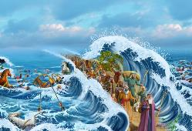
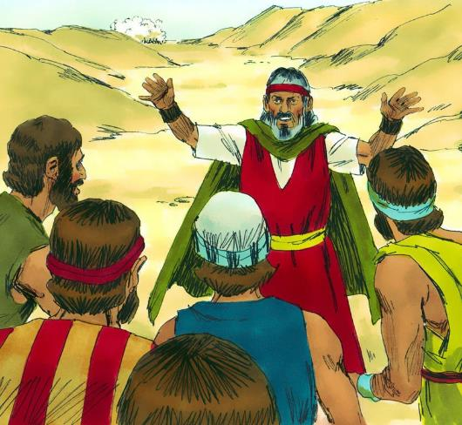
ເສັ້ນທາງ ໃນທະເລ
“ແຕ່ໂມເຊຕອບວ່າ: ຢ່າຢ້ານເລີຍ ຕັ້ງໃຈໃຫ້ດີ ແລະ ພວກເຈົ້າຈະໄດ້ເຫັນສິ່ງທີ່ພຣະເຈົ້າຢາເວກະທໍາ ເພື່ອຊ່ວຍພວກເຈົ້າໃຫ້ພົ້ນໃນວັນນີ້. ພວກເຈົ້າຈະບໍ່ເຫັນຊາວເອຢິບເຫລົ່ານີ້ອີກຈັກເທື່ອ. ພຣະເຈົ້າຢາເວຈະສູ້ຮົບຕາງພວກເຈົ້າ ໂດຍທີ່ພວກເຈົ້າບໍ່ຕ້ອງເຮັດຫຍັງເລີຍ.” (ອພຍ 14:13-14)
ເມື່ອພະເຊີນໜ້າກັບປະຊາຊົນທີ່ຄວາມເຊື່ອກໍາລັງຫລຸດຖອຍລົງ, ໂມເຊໄດ້ໜູນໃຈພວກເຂົາໃຫ້ເຊື່ອໃນພຣະເຈົ້າ (ອພຍ. 14:13-14):
“ຢ່າຢ້ານເລີຍ”
ບາດກ້າວທໍາອິດທີ່ຈະຊະນະ ຄືການໄວ້ວາງໃຈໃນພຣະເຈົ້າ
“ຈົ່ງຢືນຢັດ”
ພວກເຮົາຕ້ອງອົດທົນຢູ່ ໂດຍບໍ່ຈົ່ມວ່າຕໍ່ພຣະເຈົ້າ
“ເບິ່ງຄວາມລອດທີ່ຈະມາເຖິງ”
ຖ້າພວກເຮົາໃຫ້ພຣະເຈົ້ານໍາທາງ ໄຊຊະນະ ມີແນ່ນອນ
“ພຣະເຈົ້າຢາເວ ຈະສູ້ເພື່ອພວກເຈົ້າ”
ພຣະເຈົ້າຊົງສູ້ເພື່ອພວກເຮົາ ຕໍ່ຕ້ານຊາຕານ ແລະ ຄວາມບາບ. ຢູ່ທີ່ເນີນເຂົາຄາວັນຣີ ແມ່ນໜຶ່ງໃນສິ່ງທີ່ພິສູດໃຫ້ພວກເຮົາໄດ້ເຫັນ (ບ່ອນທີ່ພຣະອົງສິ້ນພຣະຊົນ)

Slide 10

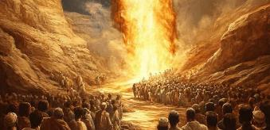
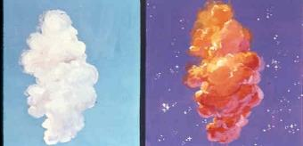
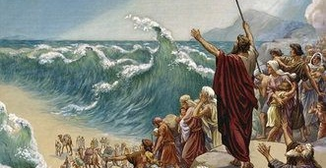
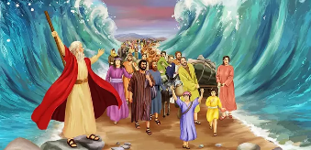
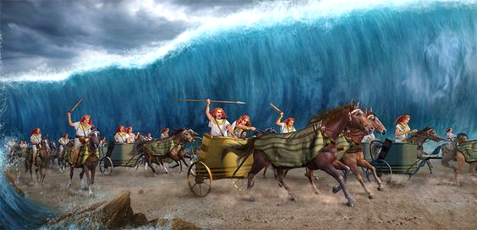
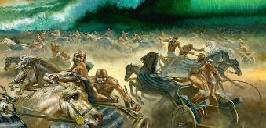
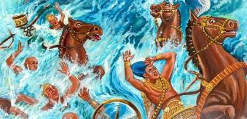
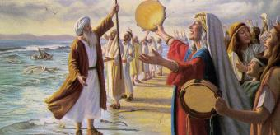
ເສັ້ນທາງໃນທະເລ
ພຣະອົງມອບຄໍາສັ່ງພຽງປະການດຽວໃຫ້ກັບປະຊາຊົນຂອງພຣະອົງ: “ເດີນໜ້າຕໍ່ໄປ” (ອພຍ 14:15). ຈາກສະຖານະການນີ້ຕໍ່ໄປ, ສິ່ງທີ່ເໜືອຄວາມຄາດໝາຍໄດ້ເກີດຂຶ້ນ (ອພຍ 14:19-31):
ທູດສະຫວັນຂອງພຣະເຈົ້າ ແລະ ເສົາເມກ ຕັ້ງຢູ່ລະຫວ່າງຄ້າຍຂອງຊາວອິດສະຣາເອນ ແລະ ຄ້າຍຂອງຊາວເອຢິບ
ໃນຕອນກາງຄືນ ເສົາເມກມືດສໍາລັບຊາວເອຢິບ ແລະ ແຈ້ງ ສໍາລັບຊາວອິດສະຣາເອນ
ໂມເຊຍົກໄມ້ຄ້ອນເທົ້າຂຶ້ນ ແລະ ທະເລກໍແຍກອອກ ເພື່ອໃຫ້ອິດສະຣາເອນໄດ້ຍ່າງຂ້າມໄປເທິງພື້ນທີ່ແຫ້ງໄດ້.
ອິດສະຣາເອນເຂົ້າໄປໃນທະເລ, ໂດຍມີນໍ້າເປັນກໍາແພງກັ້ນ ທັງດ້ານຂວາ ແລະ ຊ້າຍ
ຊາວເອຢິບກໍ່ເຂົ້າໄປໃນທະເລເຊັ່ນກັນ
ພຣະເຈົ້າໄດ້ເຮັດໃຫ້ພວກເຂົາປັ່ນປ່ວນ
ຂະນະທີ່ພວກເຂົາພະຍາຍາມຖອຍທັບ ທະເລກໍ່ກັບຄືນສູ່ປົກກະຕິ ແລະຖ້ວມທໍາລາຍກອງທັບທັງໝົດ
ຈາກຊາຍຝັ່ງ, ອິດສະຣາເອນເຫັນເຖິງໄຊຊະນະ ແລະ ເຊື່ອໃນພຣະເຈົ້າ ແລະ ໂມເຊ

Slide 11
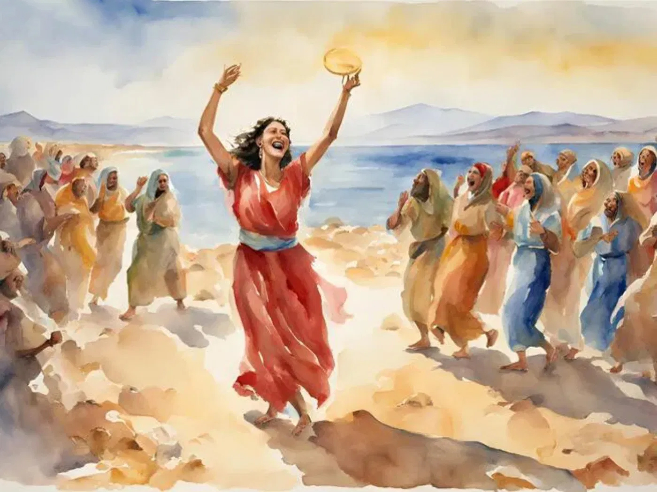
ການສະເຫລີມ ສະຫລອງ

Slide 12


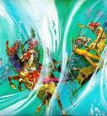
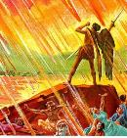
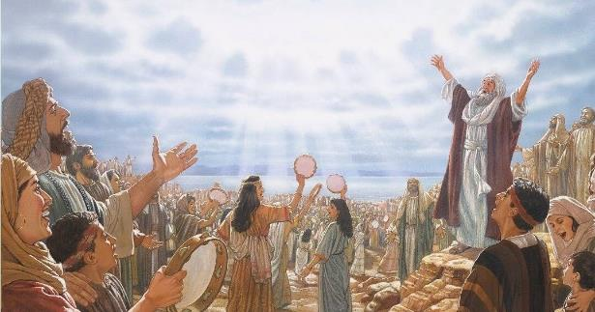
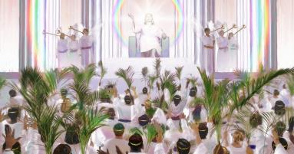
ເພງຂອງໂມເຊ
“ພວກເຂົາຮ້ອງເພງຂອງໂມເຊຜູ້ຮັບໃຊ້ຂອງພຣະເຈົ້າ ແລະ ເພງຂອງພຣະເມສານ້ອຍນັ້ນວ່າ” (ພນມ 15:3)
ເມື່ອເຫັນສິ່ງທີ່ໄດ້ເກີດຂຶ້ນ, ໂມເຊໄດ້ນໍາພາປະຊາຊົນຮ້ອງບົດເພງສັນລະເສີນ, ໃນຂະນະທີ່ມີຣຽມ Miriam ຮ້ອງບົດເພງປະສານສຽງ ພ້ອມກັບຊຸມຜູ້ຍິງ (ອພຍ. 15:1, 20-21).
ໃນບົດເພງນີ້ ບໍ່ມີການກ່າວເຖິງສິ່ງທີ່ອິດສະຣາເອນໄດ້ເຮັດ. ບົດເພງບໍ່ໄດ້ມີພຽງການສັນລະເສີນພຣະເຈົ້າທີ່ຊົງທໍາລາຍສັດຕູເທົ່ານັ້ນ (ອພຍ. 15:6), ແຕ່ຍັງເປັນທີ່ຊື່ນຊົມໃນພຣະຣາດສະກິດຂອງອິດສະຣາເອນອີກດ້ວຍ (ອພຍ. 15:11). ປະຕິກິລິຍາຂອງຜູ້ທີ່ໄດ້ເຫັນເຖິງເຫດການດັ່ງກ່າວ ໄດ້ປະກາດເຖິງຄວາມຍິ່ງໃຫຍ່ຂອງພຣະເຈົ້າ (ອພຍ. 15:14).
ຍິ່ງໄປກວ່ານັ້ນ, ສິ່ງທີ່ພຣະເຈົ້າໄດ້ຊົງກະທໍາ ກໍໄດ້ຮັບການປະກາດໄວ້ວ່າ: “ພຣະອົງຊົງນໍາພວກເຂົາເຂົ້າມາໃກ້ ແລະ ຕັ້ງໄວ້ທີ່ພູເຂົາສັກສິດ ບ່ອນທີ່ພຣະເຈົ້າຢາເວໄດ້ສະຖິດຢູ່” (ອພຍ. 15:17).
ເມື່ອການພິພາກສາຂອງພຣະເຈົ້າປາກົດໄດ້ຢ່າງຊັດເຈນ, ຄວາມຊົ່ວ ແລະ ການກົດຂີ່ຂົ່ມເຫັງໄດ້ຖືກກໍາຈັດໄປແລ້ວ, ພວກເຂົາຮ້ອງບົດເພງຂອງໂມເຊ ຜູ້ຮັບໃຊ້ຂອງພຣະເຈົ້າ ແລະ ເພງຂອງພຣະເມສານ້ອຍ(ພນມ. 15:3).

Slide 13

“ໃນການປົດປ່ອຍຈິດວິນຍານ, ພຣະເຈົ້າໄດ້ຊົງປະທານການປົດປ່ອຍທີ່ຍິ່ງໃຫຍ່ກວ່າການປົດປ່ອຍທີ່ຊາວເຮັບເຣີໄດ້ຮັບທີ່ທະເລຊາຍນັ້ນ ນັ້ນກໍ່ຄືປົດປ່ອຍຈາກການຕົກຢູ່ພາຍໃຕ້ຄວາມບາບ. ພວກເຮົາຄວນຮ້ອງເພງສັນລະເສີນພຣະອົງ ດ້ວຍຫົວໃຈ ແລະ ດ້ວຍຈິດວິນຍານໃຫ້ແກ່ພຣະອົງ ເພາະ “ພຣະຣາຊກິດອັນອັດສະຈັນທີ່ພຣະອົງໄດ້ກະທໍາເພື່ອມະນຸດ.” ຜູ້ທີ່ໄດ້ຄິດເຖິງພຣະເມດຕາອັນຍິ່ງໃຫຍ່ຈະບໍ່ໄດ້ລືມບຸນຄຸນ (ຂອງຂັວນແຫ່ງຄວາມລອດ) ທີ່ພຣະອົງຊົງມອບໃຫ້. ພຣະພອນທີ່ພວກເຮົາຊົງໄດ້ຮັບໃນທຸກໆມື້, ແລະ ເໜືອສິ່ງອື່ນໃດກໍ່ຄືການສິ້ນພຣະຊົນຂອງພຣະອົງ ເພື່ອນໍາເອົາຄວາມສຸກ ແລະ ຊີວິດອັນນິຣັນມາສູ່ພວກເຮົາ. ການສັນລະເສີນ, ການເຮັດຕາມນໍ້າພຣະໄທ, ການເຊື່ອ ແລະ ໄວ້ວາງໃຈ ສິ່ງນີ້ ຄວນຈະເປັນແກ່ນຂອງຄວາມກະຕັນຍູທີ່ພວກເຮົາຄວນມີໃຫ້ກັບພຣະອົງ”
EGW (Conflict and Courage, March 28)

Slide 14
ຂໍ້ຄິດເພີ່ມເຕີມ
“ເມື່ອພວກເຮົາເດີນທາງມາຮອດບ່ອນທີ່ເຮົາຄິດວ່າຈະເປັນທາງຕັນ, ບໍ່ມີທາງອອກ ຄືກັບກໍລະນີທີ່ອິດສະຣາເອນເດີນທາງໄປພົບກັບທະເລແດງ ເຊິ່ງບໍ່ມີທາງໄປຕໍ່ໄດ້.
ໃຫ້ພວກເຮົາສືບຕໍ່ມີຄວາມເຊື່ອໃນພຣະອົງ, ໄວ້ວາງໃຈໃນການນໍາຂອງພຣະອົງ ແລະ ຮູ້ວ່າ ໄຊຊະນະນັ້ນແມ່ນຢູ່ກັບພຣະອົງ.”
ພວກເຮົາທຸກຄົນໄດ້ຮັບຄໍາເຊີນຈາກພຣະອົງໃຫ້ມາພັກຢູ່ກັບພຣະອົງ ຜູ້ໃຫ້ຄວາມປອດໄພ ສະນັ້ນຢ່າໃຫ້ພວກເຮົາວິຕົກກັງວົນຫລາຍເກີນໄປ.
ໃຫ້ພຣະເຈົ້າໄດ້ເຮັດໃນສ່ວນທີ່ເປັນຂອງພຣະອົງ, ໃຫ້ພວກເຮົາໃຈເຢັນໆ ແລະ ເບິ່ງວ່າພຣະອົງຈະແກ້ໄຂບັນຫາແບບໃດ ແຕ່ຢ່າລືມວ່າ ທຸກຢ່າງຕ້ອງເປັນໄປຕາມນໍ້າພຣະໄທຂອງພຣະອົງ
ເມື່ອເຮົາຜ່ານອຸປະສັກໄປແລ້ວ ຢ່າລືມຮ້ອງເພງສັນລະເສີນ ແລະ ເລົ່າເຖິງສິ່ງທີ່ພຣະອົງໄດ້ກະທໍາເພື່ອເຮົາ

